Slide 1

第2章 MCS-51单片机结构及原理
2.1 MCS-51单片机结构
2.2 MCS-51的存储器结构
2.3 单片机的复位、时钟与时序
2.4 并行I/O口

Slide 2

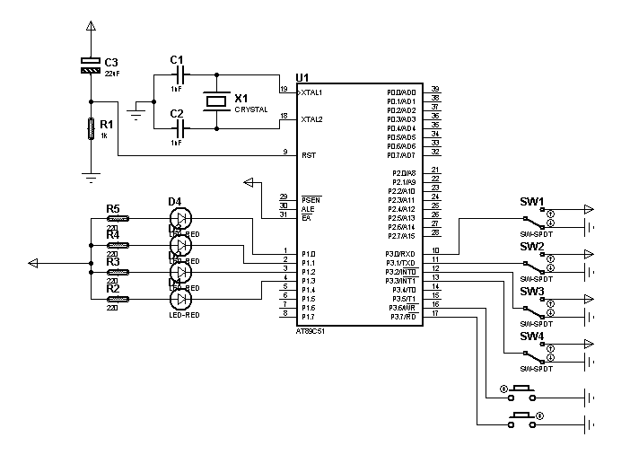
第2章 MCS-51单片机结构及原理
51单片机有32只I/O引脚，分属于4个端口（P0～P3）。
可作为并行I/O输入通道（例如，按键/开关连接通道）

Slide 3
第2章 MCS-51单片机结构及原理
可作为并行I/O输出通道（例如，数码管显示器连接通道）

Slide 4
第2章 MCS-51单片机结构及原理
可作为串行通信通道（例如，双机通讯的连接通道）

Slide 5
第2章 MCS-51单片机结构及原理
可作为外部设备的连接通道（例如，存储器扩展通道）

Slide 6
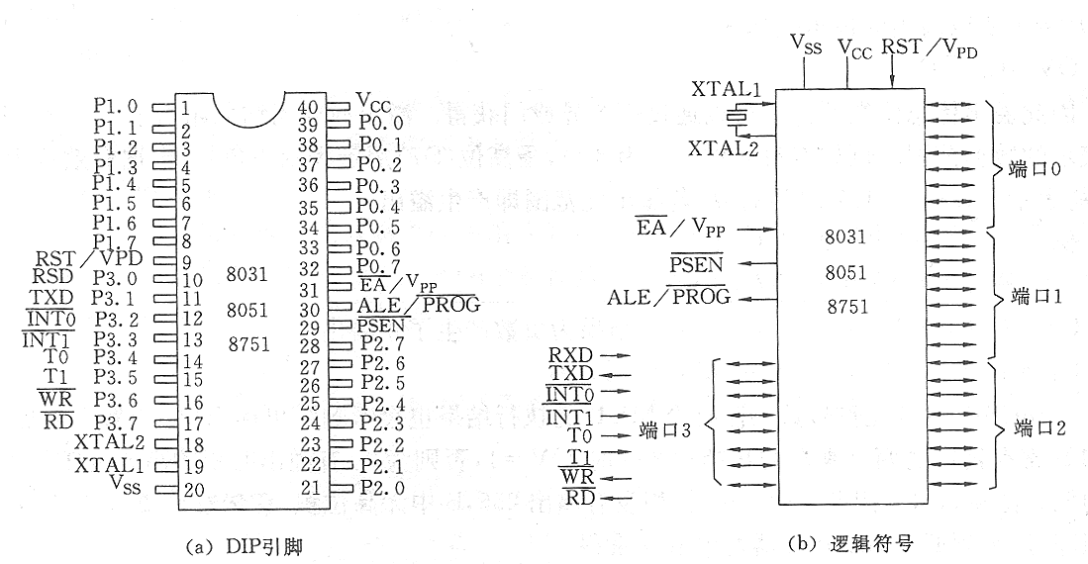
第2章 MCS-51单片机结构及原理
由于工作任务不同， 4个端口的内部结构也不同。
了解4类端口的内部结构对于正确使用这些I/O端口非常重要。
以下按照先易后难的原则进行学习，即P1→P3→P0→P2

Slide 7
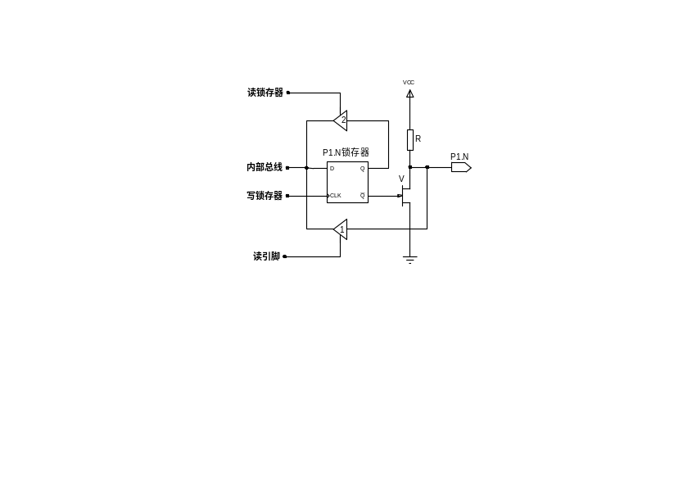
第2章 MCS-51单片机结构及原理
2.4.1. P1口
P1口包含P1.0～P1.7共8个相同结构的电路
P1.n = 1个锁存器 + 1个场效应管驱动器V + 2个三态门缓冲器
P1.0～P1.7中的8个锁存器共同组成P1特殊功能寄存器(90H)

Slide 8
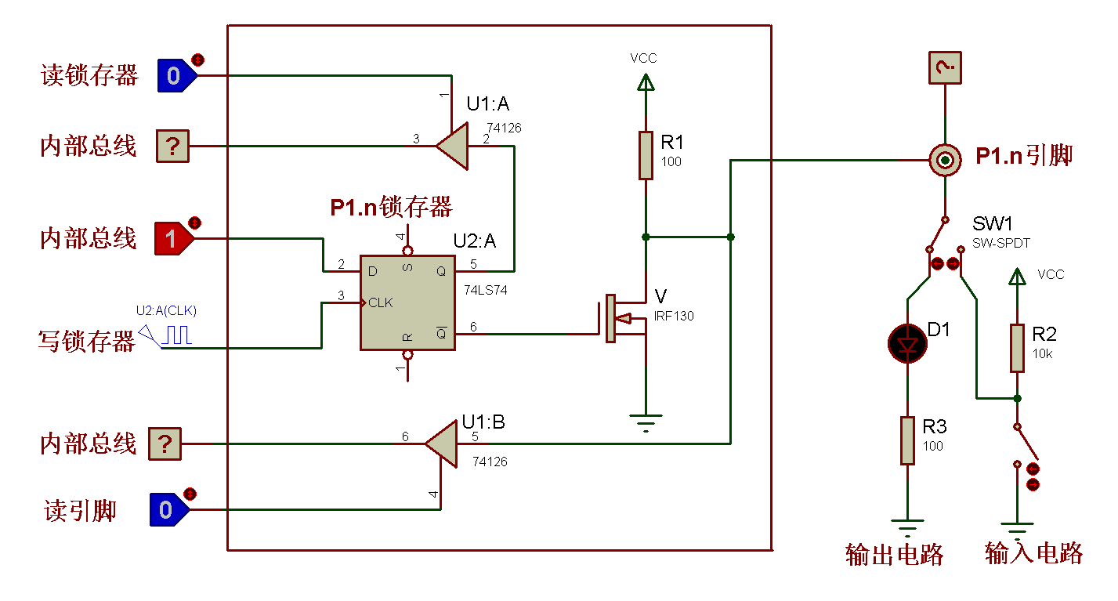
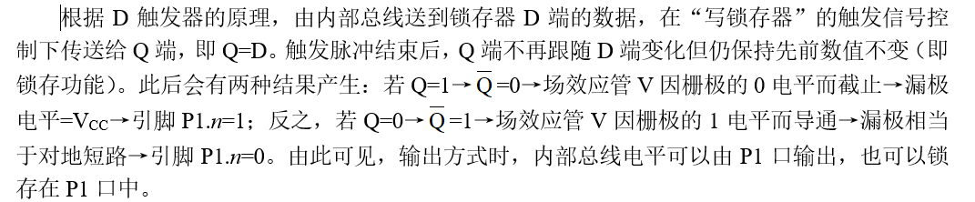
第2章 MCS-51单片机结构及原理
P1.n的通用I/O口工作方式：
输出
读引脚
读锁存器
（模拟运行见 P1口仿真课件）
单片机执行向P1口写数据指令时，如P1=0x12;，P1口工作于输出方式。

Slide 9
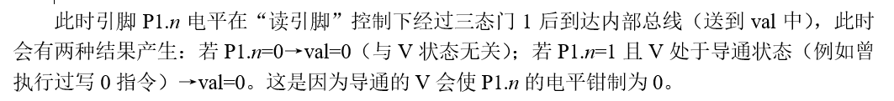
第2章 MCS-51单片机结构及原理
当单片机执行从P1口读数据并存到变量val指令时，如val=P1;，P1口工作于读引脚方式。
为避免这一错误出现，只要在读引脚前先执行一条写1指令强迫V截止，引脚P1.n电平便不会再读错了，即读入内部总线的值与引脚P1.n保持一致。可见，P1口作为输入口是有条件的，要先写1。而作为输出口是无条件的，因此，P1口被称为准双向口。

Slide 10
第2章 MCS-51单片机结构及原理
当单片机执行“读-改-写”类指令时，如P1++;，P1口工作于读锁存器方式。
此时在“读锁存器”控制下，Q端电平经过三态门2读入内部总线→在运算器中进行+1运算→结果重新写到Q端（同时也输出到P1.n）。可见，读锁存器与读引脚的效果是不同的，读锁存器是为了获得前次的锁存值，而读引脚则是为了获得引脚上的当前值。

Slide 11
第2章 MCS-51单片机结构及原理
P1口的要点：
1、 P1口具有通用I/O口方式，可实现输出、读引脚（输入）和读锁存器三种功能；
2、 P1口为准双向通用口，作为通用输入口时应先使P1.n→1，作为通用输出口时是无条件的。

Slide 12
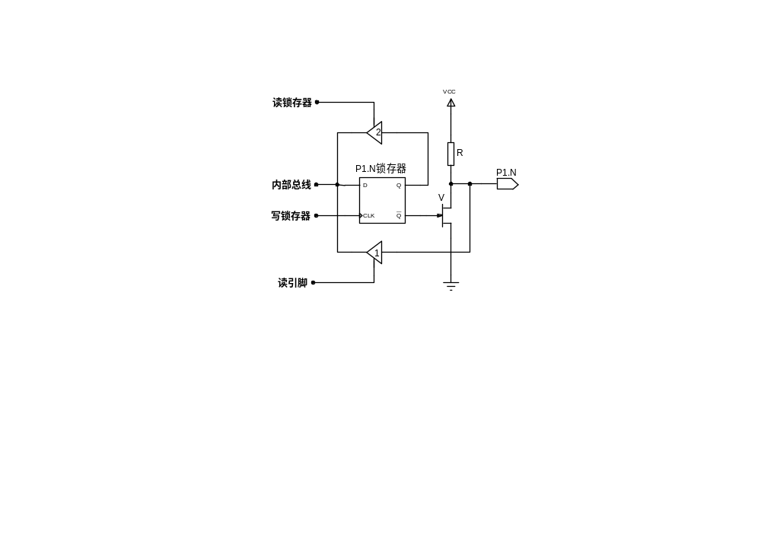
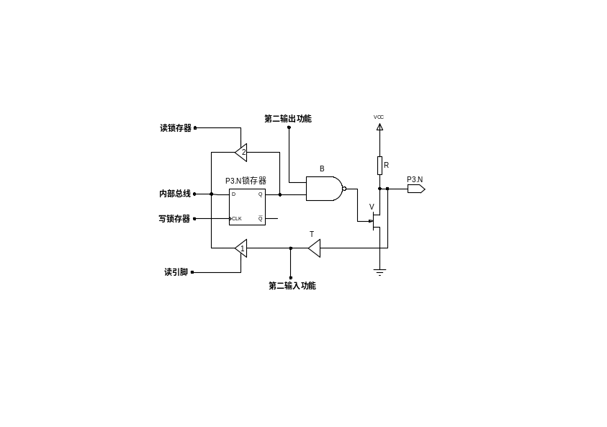
第2章 MCS-51单片机结构及原理
2.4.2 P3口
  与P1.n 差别：第二功能控制单元→双功能
P3.0～P3.7中的8个锁存器构成了P3 SFR（B0H）

Slide 13
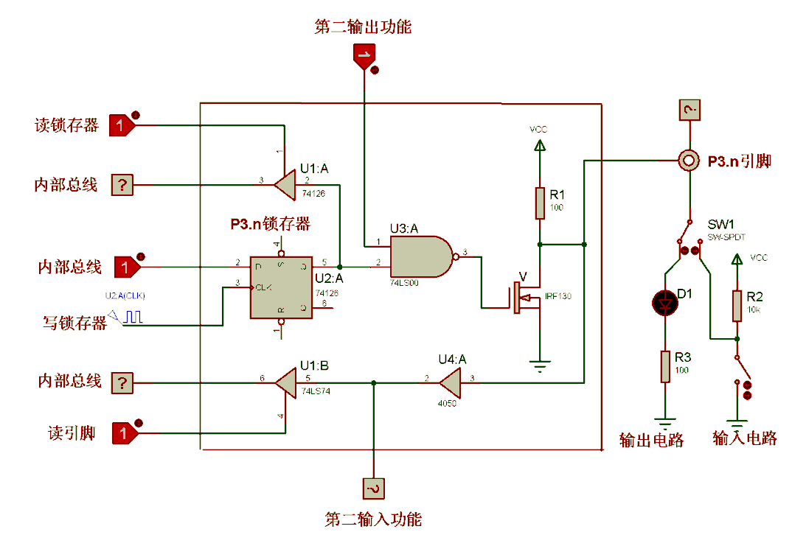
第2章 MCS-51单片机结构及原理
P3.n通用I/O口工作方式
：输出、读引脚、读锁存器
（ 模拟运行见P3口仿真课件）
输出条件：第二输出功能口 → “1”(与非门开锁)
输入条件：Q端和第二输出功能端 → “1”（V管截止）
*此时的第二功能口由CPU自动置位，无需指令操作

Slide 14
第2章 MCS-51单片机结构及原理
P3口第二功能方式
：第二功能输出方式、第二功能输入方式
1
（ 模拟运行见P3口仿真课件）
第二功能输入方式的条件： Q端和第二输出功能端 → “1”（V管截止）
第二功能输出方式的条件：Q端 → “1”(与非门开锁)
*此时上述条件由CPU自动设置，无需指令操作

Slide 15
第2章 MCS-51单片机结构及原理
P3口的要点：
1、 P3口具有通用I/O口方式，可实现输出、读引脚（输入）和读锁存器三种功能；
2、 P3口为准双向通用口，作为通用输入口时应先使P3.n→1，作为通用输出口时应先使第二输出端→1 ；
3、 P3口具有第二功能方式，可实现第二输出和第二输入两种功能。

Slide 16
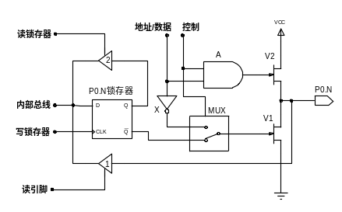
第2章 MCS-51单片机结构及原理
2.4.3. P0口
  与P1.n 差别：输出控制电路、 输出驱动电路→总线功能
P0.0～P0.7中的8个锁存器构成了P0 SFR（80H）

Slide 17
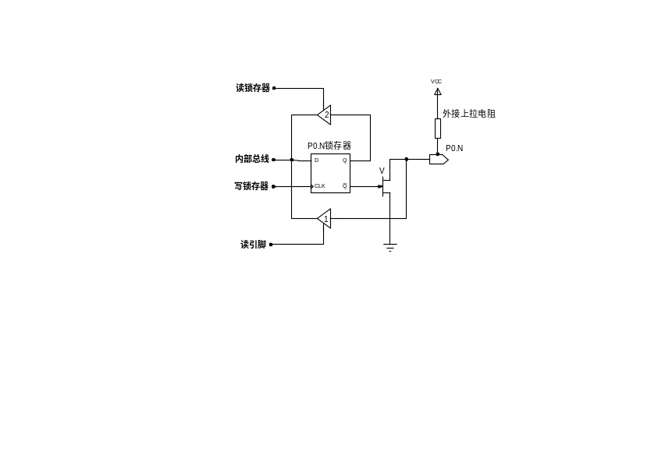
第2章 MCS-51单片机结构及原理
漏极开路与上拉电阻的概念
控制端=0→MUX下通→/Q与V1栅极直通
→封锁与门A (→0) →地址/数据端与A输出无关
→
V2截止→V1漏极开路

Slide 18
第2章 MCS-51单片机结构及原理
为使漏极开路的V1有效，必须通过外接上拉电阻与电源连通，上拉电阻的阻值一般为100Ω～10kΩ。
注意：P1、P2、P3口无需外接上拉电阻（已有内部上拉电阻）

Slide 19
第2章 MCS-51单片机结构及原理
P0.n的通用I/O口工作方式
：输出、读引脚、读锁存器
输出条件：控制端 → “0”（ V2管截止，MUX下通）
输入条件：Q端 → “1”（V1管截止）

Slide 20
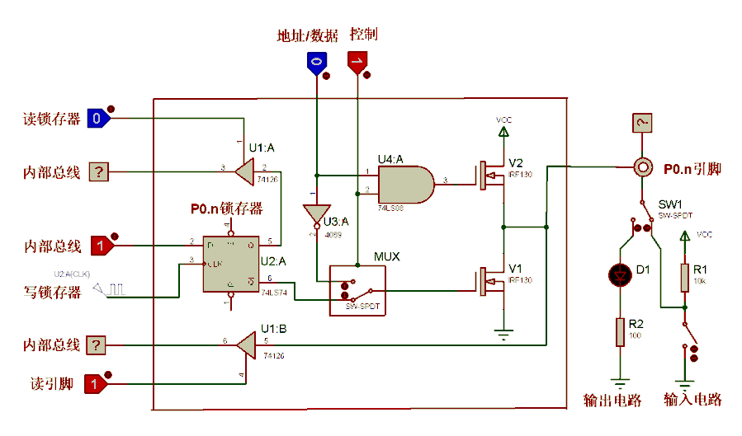
第2章 MCS-51单片机结构及原理
P0.n的地址/数据分时复用方式：
地址/数据输出、数据输入
（模拟运行见P0口仿真课件）
地址/数据输出的条件：控制端→1
数据输入时，CPU自动使Q端→1，控制端→0，故分时复用方式为无条件的真双向口
地址/数据输出时V1和V2交替导通，无需外接上拉电阻

Slide 21
第2章 MCS-51单片机结构及原理
P0口的要点：
1、P0口具有通用I/O口方式，可实现输出、读引脚（输入）和读锁存器三种功能；
2、P0口为准双向通用口，作为通用输入口时应先使P3.n→1，作为通用输出口时应先使第二输出端→1 ；
3、作为通用I/O口方式时，需要外接上拉电阻；
4、P0口具有地址/数据分时复用方式，可实现地址/数据输出、数据输入两种功能；
5、地址/数据分时复用方式时无需外接上拉电阻；
6、分时复用方式的数据输入时无需程序写1操作。

Slide 22
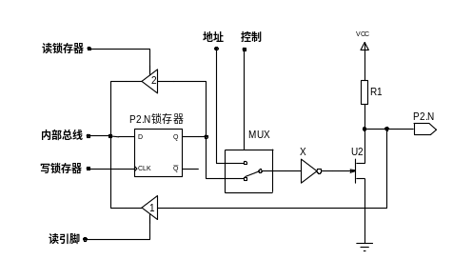
第2章 MCS-51单片机结构及原理
2.4.4. P2口
  与P1.n差别：输出控制单元，锁存信号由Q端输出
P2.0～P2.7中的8个锁存器构成了P2 SFR（A0H）

Slide 23
第2章 MCS-51单片机结构及原理
P2.n的通用IO口方式
：输出、读引脚、读锁存器
输出条件：控制端 → “0”（ MUX下通）
输入条件：Q端 → “1”（V管截止）
无需外接上拉电阻

Slide 24
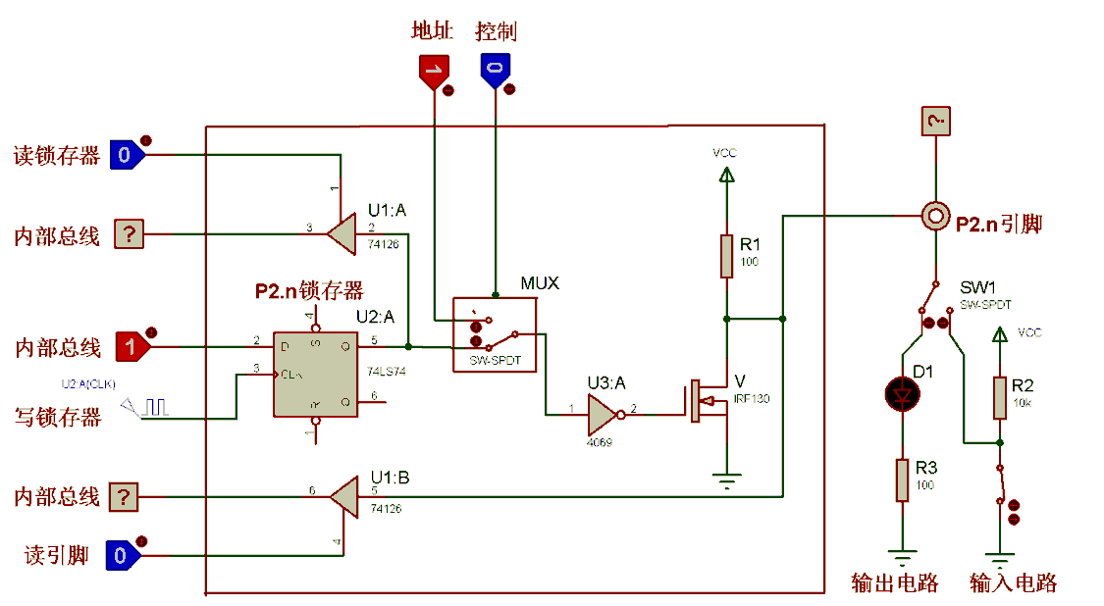
第2章 MCS-51单片机结构及原理
P2.n的地址输出口方式
：地址输出
（模拟运行见P2口仿真课件）
地址输出条件：控制端 → “1”（ MUX上通）

Slide 25
第2章 MCS-51单片机结构及原理
P2口的要点：
1、P2口具有通用I/O口方式，可实现输出、读引脚（输入）和读锁存器三种功能；
2、P2口为准双向通用口，作为通用输入口时应先使P2.n→1，作为通用输出口时应先使控制端→1 ；
3、作为通用I/O口方式时，无需外接上拉电阻；
4、P2口具有地址输出方式，可实现地址输出功能。

Slide 26
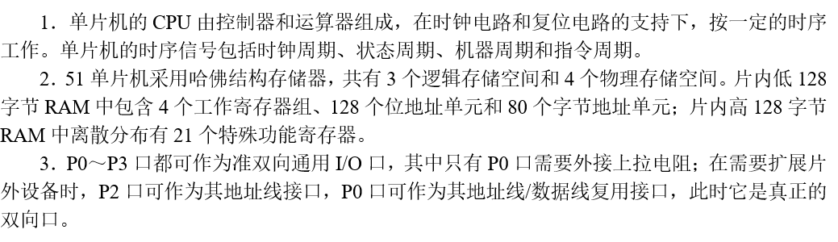
第2章 MCS-51单片机结构及原理
本章小结

